Slide 1
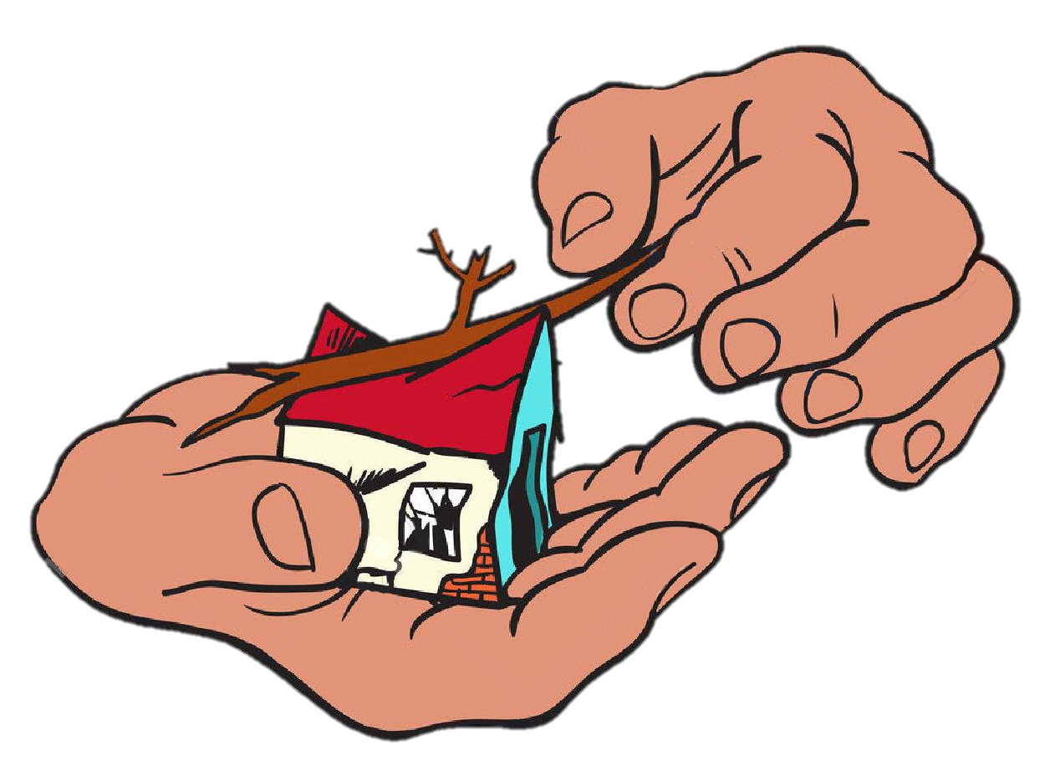



CHỦ ĐỀ 6: TRÁI ĐẤT VÀ BẦU TRỜI
BÀI 30
BÀI 30
LUYỆN TẬP ỨNG PHÓ VỚI THIÊN TAI (tiết 1)

Slide 2
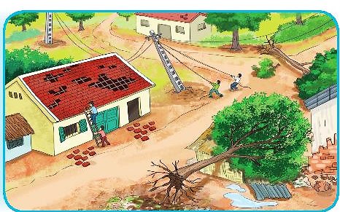
Hình bên miêu tả những thiệt hại do thiên tai nào gây ra? Theo em, chúng ta cần làm gì để ứng phó với thiên tai đó?
Bay ngói trên mái nhà
Cột điện, cây đổ
Thiệt hại do bão gây ra

Slide 3
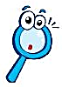
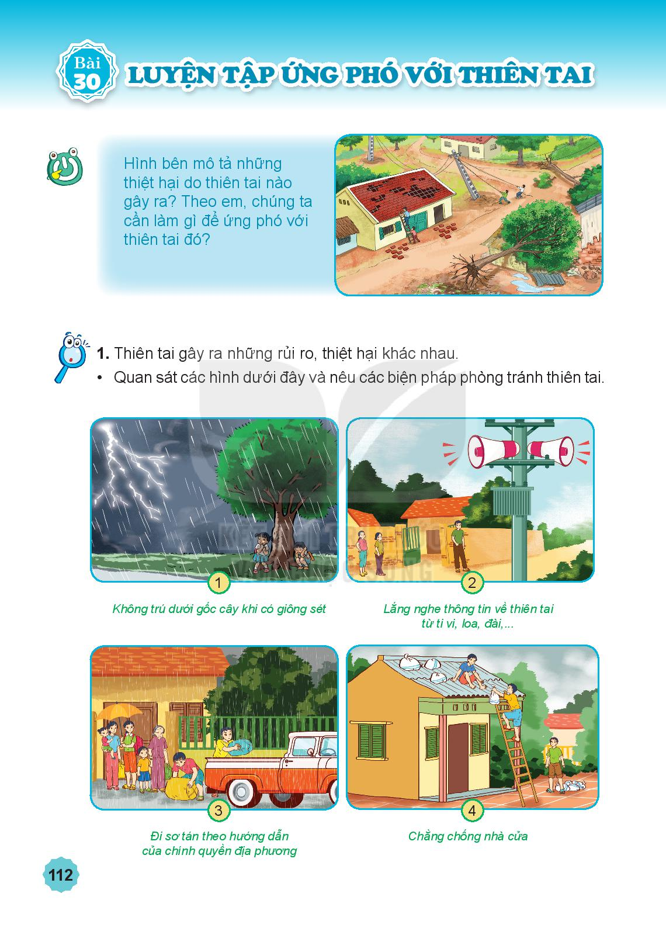
Quan sát các hình dưới đây và nêu các biện pháp phòng tránh thiên tai.
Việc làm trong mmỗi hình để ứng phó với thiên tai nào?
Không trú mưa dưới gốc cây khi có giông sét
Lắng nghe thông tin về thiên tai từ tivi, loa, đài,…
Giông sét, bão
Tất cả các loại thiên tai

Slide 4
Nêu các biện pháp phòng tránh thiên tai
Đi sơ tán theo hướng dẫn của chính quyền địa phương
Chằng chống nhà cửa
Giông, bão
Tất cả các loại thiên tai

Slide 5
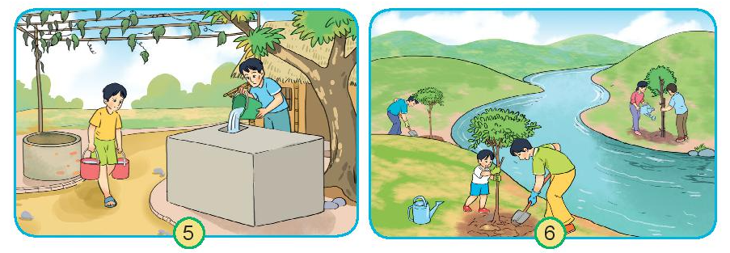
Nêu các biện pháp phòng tránh thiên tai
Tích trữ nước sạch
Trồng cây
- Hạn hán
Lũ lụt, lũ quét, sạt lở đất

Slide 6
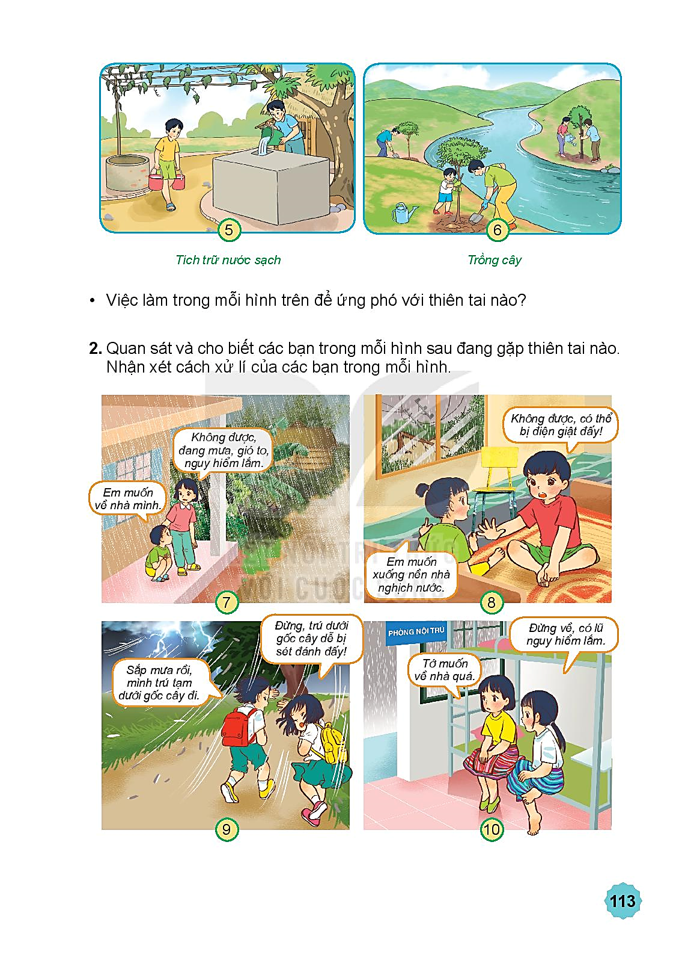
2. Quan sát và cho biết các bạn trong mỗi hình sau gặp thiên tai nào? Nhận xét cách xử lí của các bạn trong mỗi hình.
Giông sét, bão
Bão, lụt

Slide 7
2. Quan sát và cho biết các bạn trong mỗi hình sau gặp thiên tai nào? Nhận xét cách xử lí của các bạn trong mỗi hình.
Giông sét
Bão, lụt

Slide 8
